Slide 1


Маятник Капицы
Исследовательская работа
Грошева Максима
МФТИ, Б01-206, 1 курс
2022 год

Slide 2
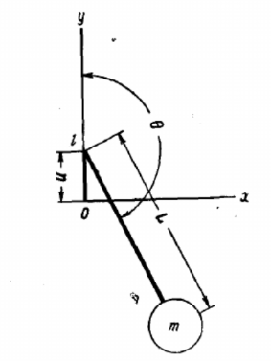
Маятник Капицы –
Система из грузика, прикрепленного к легкой нерастяжимой спице, которая прикреплена к подвесу. Маятник получим своё название в честь одного из основателей МФТИ – К.П. Капицы.
Рис. 1. Схема маятника

Slide 3
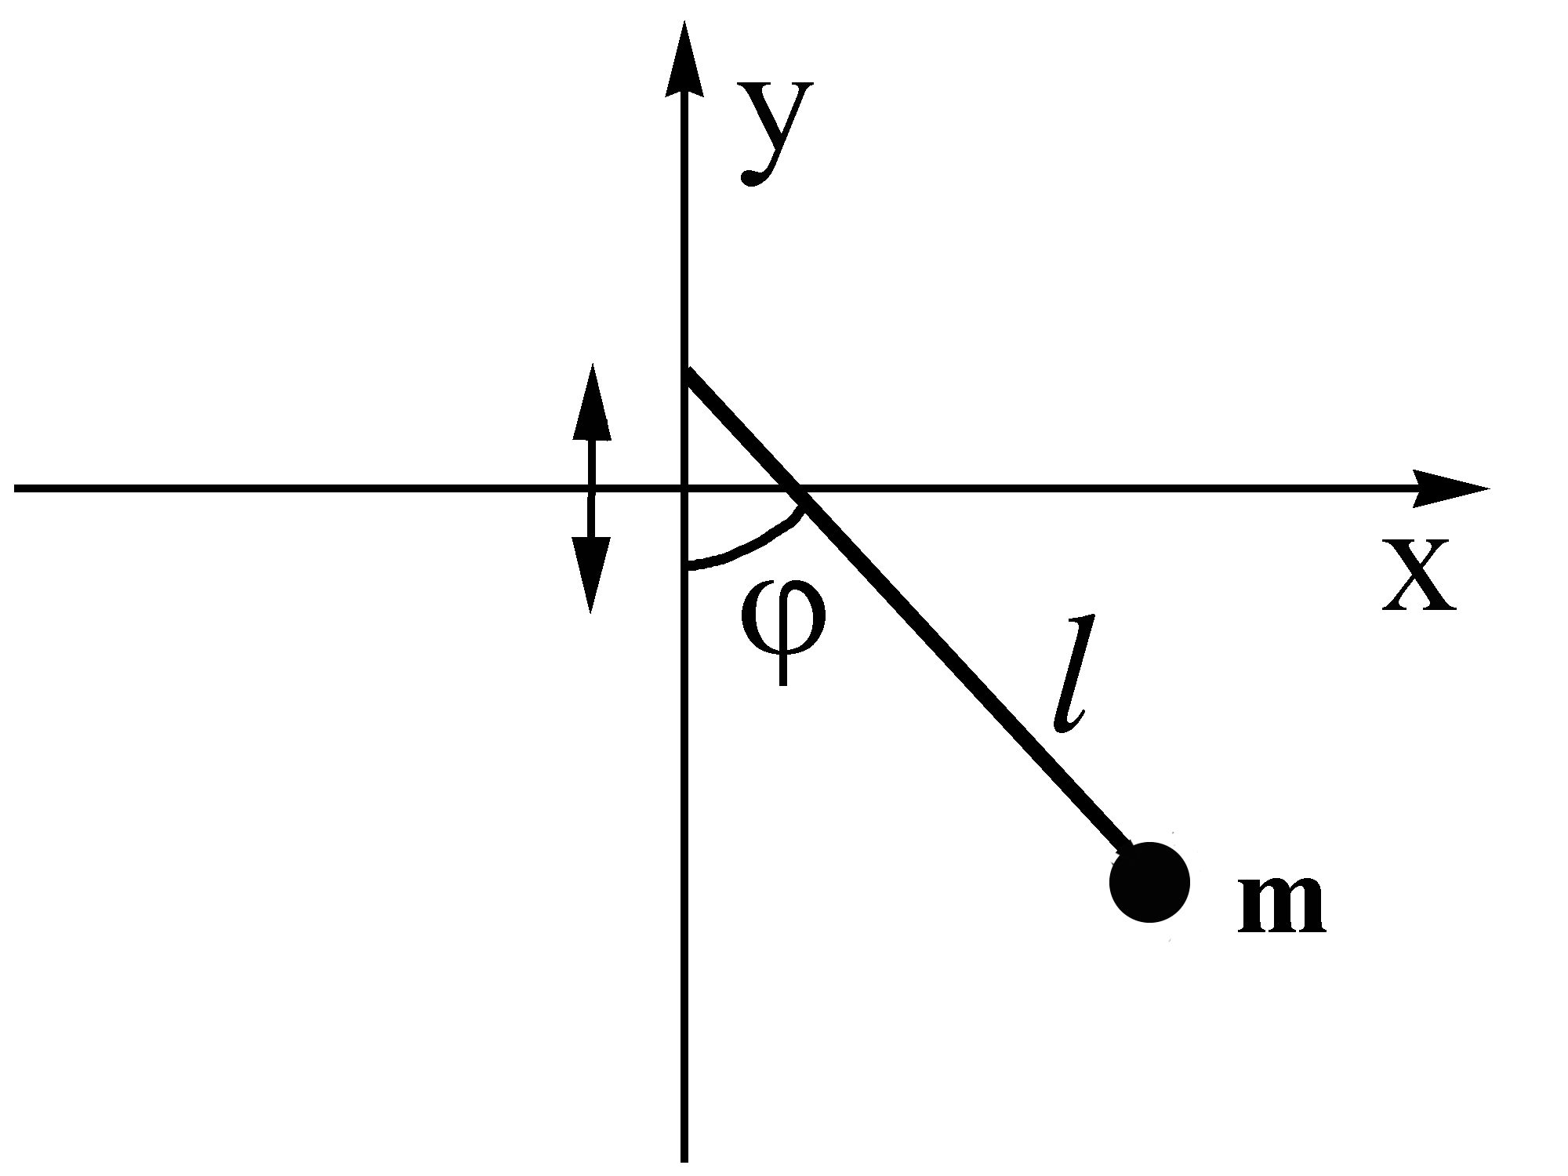
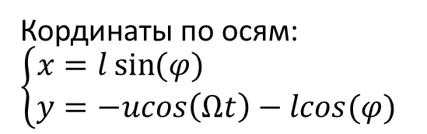
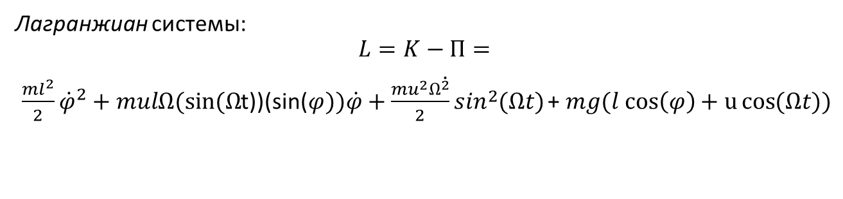
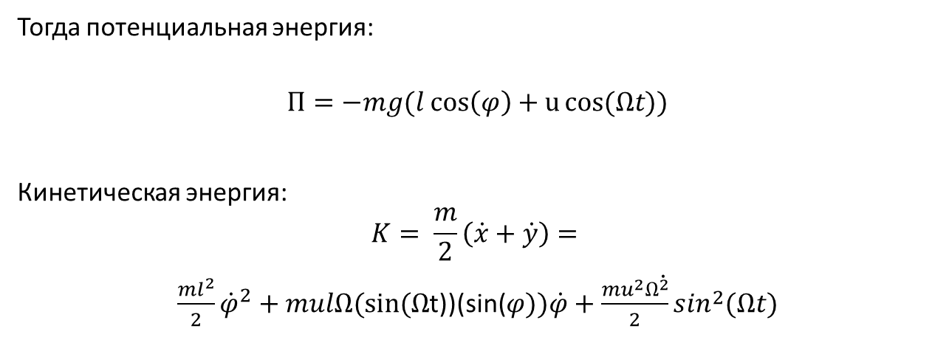
Энергия маятника
Тогда потенциальная энергия:
$$П=−mg(l cos\left(φ\right)+u\cos{(Ωt))}$$
Кинетическая энергия:
$$K= \frac{m}{2}\left(\dot{x}+\dot{y}\right)=$$
$\frac{ml^{2}}{2}{\dot{φ}}^{2}+mulΩ(sin(Ω$t))(sin($φ))\dot{\dot{φ}+\frac{mu^{2}Ω^{2}}{2}\sin^{2}{(Ωt)}}$
U
Лагранжиан системы:
$$L=K−П=$$
$\frac{ml^{2}}{2}{\dot{φ}}^{2}+mulΩ(sin(Ω$t))(sin($φ))\dot{\dot{φ}+\frac{mu^{2}Ω^{2}}{2}\sin^{2}{(Ωt)}}$ + $mg(l cos\left(φ\right)+u\cos{(Ωt))}$
Рис. 2. Схема маятника
Кординаты по осям:
$$\left\{\begin{aligned}x&=l\sin{(φ)} \\ y&=−ucos\left(Ωt\right)−lcos(φ)\end{aligned}\right.$$

Slide 4
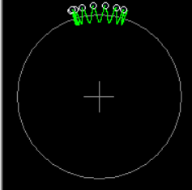
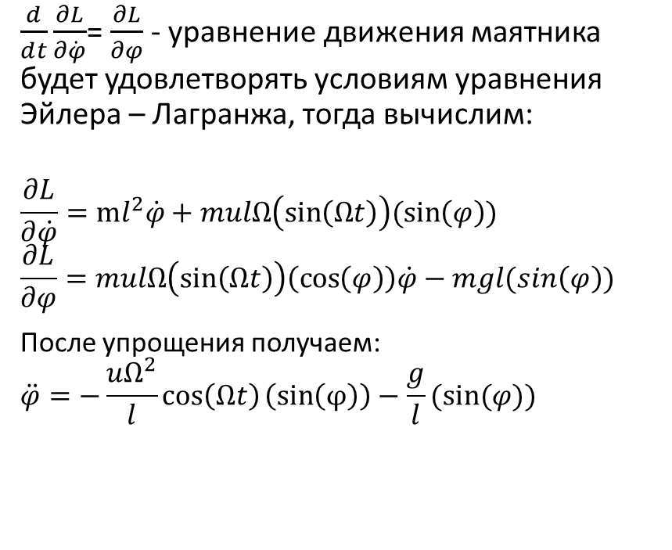
Уравнение движения маятника
$\frac{ⅆ}{ⅆt}\frac{∂L}{∂\dot{φ}}$= $\frac{∂L}{∂φ}$ - уравнение движения маятника будет удовлетворять условиям уравнения Эйлера – Лагранжа, тогда вычислим:
$$\frac{∂L}{∂\dot{φ}}=ml^{2}\dot{φ}+mulΩ\left(sin\left(Ωt\right)\right)(\sin\left(φ\right))$$
$$\frac{∂L}{∂φ}=mulΩ\left(sin\left(Ωt\right)\right)\left(\cos\left(φ\right)\right)\dot{φ}−mgl(sin\left(φ\right))$$
После упрощения получаем:
$$\ddot{φ}=−\frac{uΩ^{2}}{l}\cos\left(Ωt\right)\left(\sin\left(φ\right)\right)−\frac{g}{l}(sin⁡(φ))$$
Рис. 3. Траектория движения маятника Капицы

Slide 5
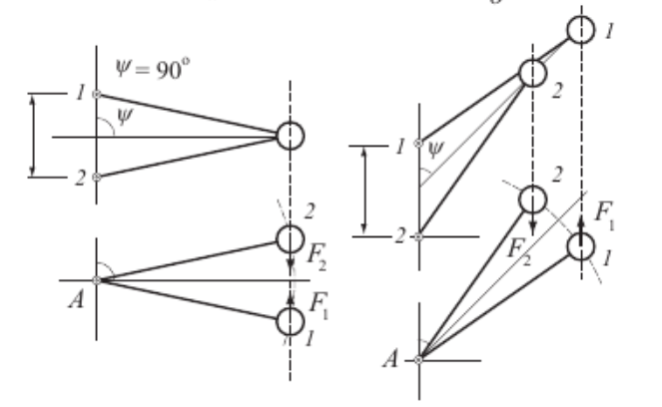
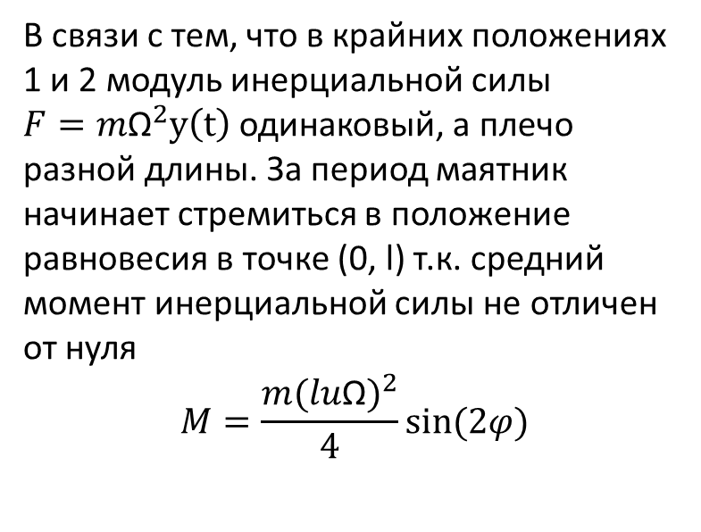
Момент инерциальной силы
В связи с тем, что в крайних положениях 1 и 2 модуль инерциальной силы
$F={m\text{Ω}}^{2}y\left(t\right)$одинаковый, а плечо разной длины. За период маятник начинает стремиться в положение равновесия в точке (0, l) т.к. средний момент инерциальной силы не отличен от нуля
$$M=\frac{{m(lu\text{Ω})}^{2}}{4}sin⁡(2φ)$$
Рис. 4. Момент инерциальной силы

Slide 6
Симуляция колебаний при помощи приложения “Nonlinear oscillations”

Slide 7
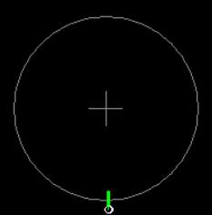
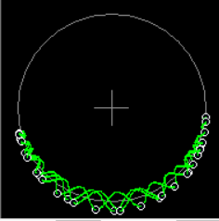
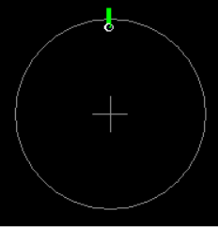
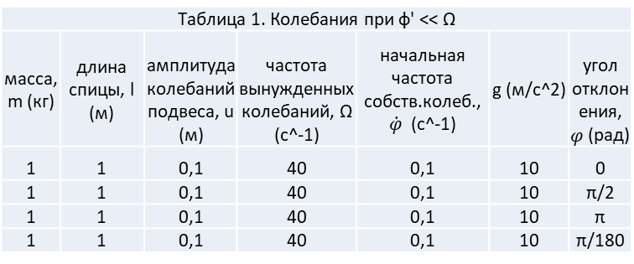


Зависимость траектории от угла начального отклонения
Рассмотрим три настройки маятника с различными углами отклонения.
Опыт 1:
При углах отклонения $φ=\text{π}n$ колебания маятника вдоль оси x малы. Кроме того (0,l) абсолютно неустойчивого равновесия для математического маятника, может оказаться точкой устойчивого равновесия для маятника Капицы.
Таблица 1. Колебания при ф' << Ω
масса, m (кг) | длина спицы, l (м) | амплитуда колебаний подвеса, u (м) | частота вынужденных колебаний, Ω (с^-1) | начальная частота собств.колеб., $\dot{φ}$ (с^-1) | g (м/с^2) | угол отклонения, $φ$ (рад)
1 | 1 | 0,1 | 40 | 0,1 | 10 | 0
1 | 1 | 0,1 | 40 | 0,1 | 10 | π/2
1 | 1 | 0,1 | 40 | 0,1 | 10 | π
1 | 1 | 0,1 | 40 | 0,1 | 10 | π/180
а)
б)
в)
г)
Рис. 5. Траектории движения маятника
а) $φ$ = 0 б) $φ$ = π/2 в) $φ$ = π г) π/180

Slide 8
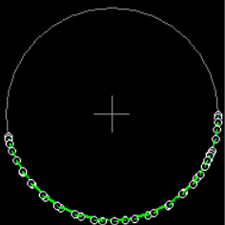
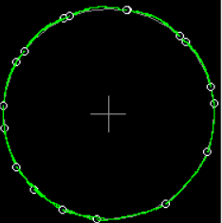
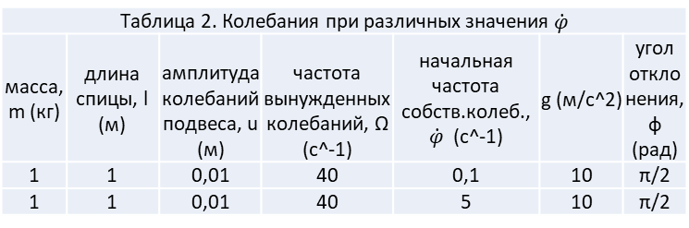
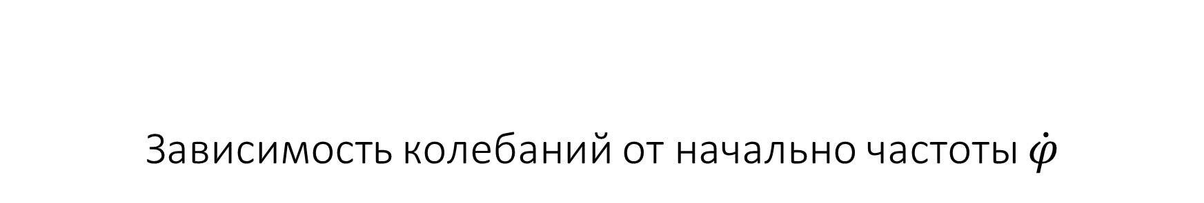
Зависимость колебаний от начально частоты $\dot{φ}$
Настроим маятник так, чтобы амплитуда колебаний подвеса была мала. Частоту колебаний будем изменять.
Опыт 2:
При малых значениях амплитуда колебаний подвеса траектория колебаний маятника приобретает вид колебаний математического маятника.
Таблица 2. Колебания при различных значения $\dot{φ}$
масса, m (кг) | длина спицы, l (м) | амплитуда колебаний подвеса, u (м) | частота вынужденных колебаний, Ω (с^-1) | начальная частота собств.колеб., $\dot{φ}$ (с^-1) | g (м/с^2) | угол отклонения, ф (рад)
1 | 1 | 0,01 | 40 | 0,1 | 10 | π/2
1 | 1 | 0,01 | 40 | 5 | 10 | π/2
а)
б)
Рис. 6. Траектории движения маятника а) $\dot{φ}$ = 0,1 б) $\dot{φ}$ = 5

Slide 9
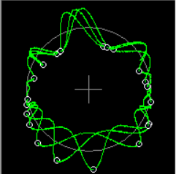
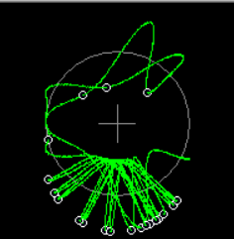
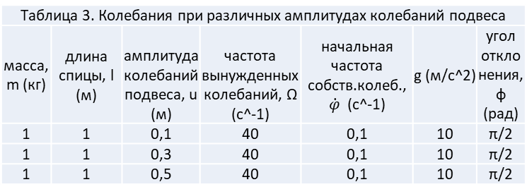
Колебания маятника при больших значениях амплитуды колебаний подвеса
Настроим маятник с различной амплитудой колебаний подвеса.
Опыт 3:
С увеличением амплитуды траектория движения маятника становится сложнее, при этом сам груз бывает в большем количестве точек координатного пространства.
Таблица 3. Колебания при различных амплитудах колебаний подвеса
масса, m (кг) | длина спицы, l (м) | амплитуда колебаний подвеса, u (м) | частота вынужденных колебаний, Ω (с^-1) | начальная частота собств.колеб., $\dot{φ}$ (с^-1) | g (м/с^2) | угол отклонения, ф (рад)
1 | 1 | 0,1 | 40 | 0,1 | 10 | π/2
1 | 1 | 0,3 | 40 | 0,1 | 10 | π/2
1 | 1 | 0,5 | 40 | 0,1 | 10 | π/2
а)
б)
в)
Рис. 7. Колебания маятника при различных значениях амплитуды u а) u = 0,1 б) u = 0,3 в) u = 0,5

Slide 10
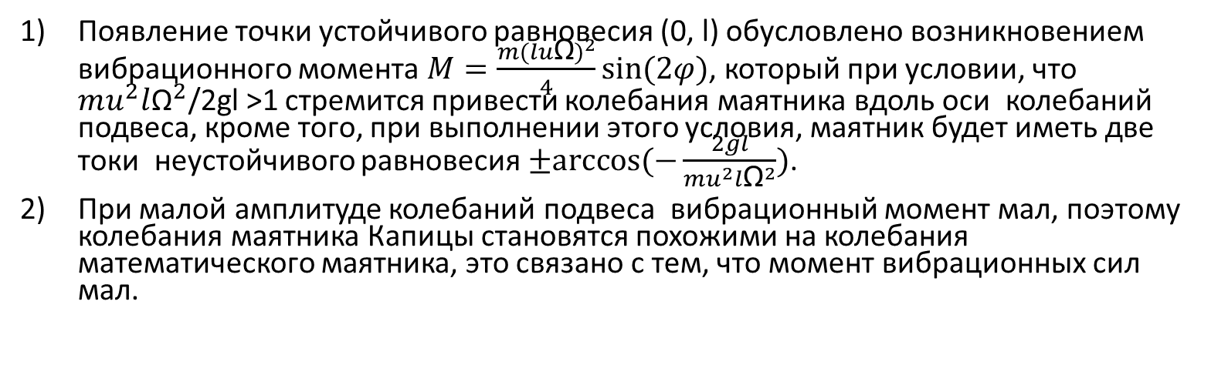
Обоснование полученных результатов
Появление точки устойчивого равновесия (0, l) обусловлено возникновением вибрационного момента $M=\frac{{m(lu\text{Ω})}^{2}}{4}sin⁡(2φ)$, который при условии, что $mu^{2}l{\text{Ω}}^{2}\text{/2}\text{gl}\text{ >1}$ стремится привести колебания маятника вдоль оси колебаний подвеса, кроме того, при выполнении этого условия, маятник будет иметь две токи неустойчивого равновесия $±arccos⁡(−\frac{2gl}{mu^{2}l{\text{Ω}}^{2}})$.
При малой амплитуде колебаний подвеса вибрационный момент мал, поэтому колебания маятника Капицы становятся похожими на колебания математического маятника, это связано с тем, что момент вибрационных сил мал.

Slide 11
Вывод:
1) В данной работе был изучен маятник Капицы и получены формулы для вычисления положений его равновесия: два устойчивых (l, 0), (0, l) и два неустойчивых
2) При помощи компьютерного моделирования была изучена траектория движения маятника в зависимости от изменений различных параметров.

